Slide 1
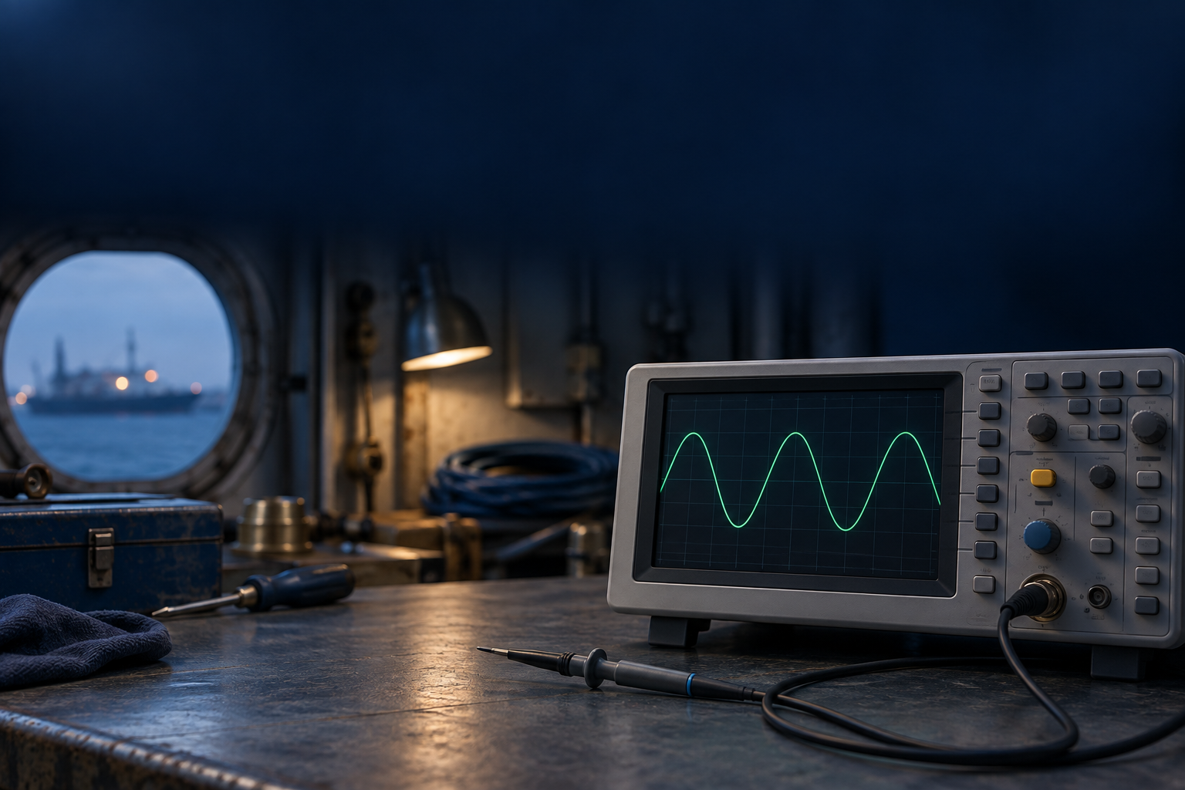
Sinusformad växelspänning
Period, frekvens, toppvärde och effektivvärde
1

Slide 2
Det här behövs i labben
Du ska kunna hitta en hel period och kurvans högsta värde.
Du ska kunna förklara varför en multimeter och kurvans topp visar olika tal.
I den guidade labben får du en egen sinusspänning mellan 13 och 23 V effektivvärde (skrivs till exempel 13 V RMS) och frekvensen 50 hertz (Hz). Värdet räknas fram ur ditt namn. Station B är ett senare, utökat försök.
Grunddel
2
Notes:
Förslag: 30 min genomgång inklusive stegfilm, 15 min gemensam räkning, 30 min guidad labb, 15 min återkoppling. Delarna kan delas på två 45-minuterspass.
Webbgenomgång: https://nj22az.github.io/sjoskolan/vecka-40/aktuell/Genomgang.html?del=sinus&avsnitt=mal
Guidad labb: https://nj22az.github.io/sjoskolan/vaxelstromslabbet/?lage=guidad&del=sinus

Slide 3
Spänning över tid
Den vågräta axeln visar tid i millisekunder. Den lodräta visar spänning i volt.
Kurvan går över och under noll. Spänningens polaritet växlar.
En hel period går från en stigande nollpassage till nästa stigande nollpassage.
Grunddel
3
Notes:
Följ kurvan långsamt: noll, positiv topp, noll, negativ topp, noll. Kurvan visar spänningen vid olika tidpunkter, inte en partikels färd.
Webbgenomgång: https://nj22az.github.io/sjoskolan/vecka-40/aktuell/Genomgang.html?del=sinus&avsnitt=kurvan
Guidad labb: https://nj22az.github.io/sjoskolan/vaxelstromslabbet/?lage=guidad&del=sinus

Slide 4
Periodtid och frekvens
En hel period vid 60 Hz: 16,7 ms
T = 1/f T i ms = 1 000/f
Frekvens f är antal perioder per sekund. Enheten är hertz, Hz.
Periodtiden T är tiden för en hel period. Ombord är frekvensen 60 Hz: T = 1/60 ≈ 0,0167 s = 16,7 ms (millisekunder, tusendels sekunder).
På kurvan är avståndet mellan motsvarande punkter 16,7 ms.
Grunddel
4
Notes:
Låt eleven peka på två stigande nollpassager innan formeln används. Vanligt fel: 0,0167 s skrivs som 0,0167 ms.
Kontrollfråga: Vid 100 Hz: blir perioden längre eller kortare?
Facit: Kortare. T = 1 000/100 = 10 ms.
Webbgenomgång: https://nj22az.github.io/sjoskolan/vecka-40/aktuell/Genomgang.html?del=sinus&avsnitt=period
Guidad labb: https://nj22az.github.io/sjoskolan/vaxelstromslabbet/?lage=guidad&del=sinus

Slide 5
Toppvärde och topp till topp
Topp från noll: 622 V
U_{pp} = 2 · û
Toppvärdet û (läses u-topp, u med hatt) mäts från noll till den positiva toppen.
Topp till topp, U_{pp} (pp: peak to peak), går från negativ topp till positiv topp.
Exempel, 440 V-nätet ombord: û ≈ 622 V och U_{pp} = 2 · û ≈ 1 245 V.
Grunddel
5
Notes:
Peka ut nollnivån. Eleven ska inte använda hela höjden när frågan gäller toppvärde.
Kontrollfråga: Om Upp = 20 V, hur stort är û?
Facit: û = 20/2 = 10 V.
Webbgenomgång: https://nj22az.github.io/sjoskolan/vecka-40/aktuell/Genomgang.html?del=sinus&avsnitt=topp
Guidad labb: https://nj22az.github.io/sjoskolan/vaxelstromslabbet/?lage=guidad&del=sinus

Slide 6
Effektivvärdet beskriver värmeeffekten
Multimeter, true RMS
440 V
Kurvans topp
622 V
û = √2 · U = √2 · 440 ≈ 622 V
Effektivvärdet 230 V i vägguttaget värmer en vattenkokare lika mycket som 230 V likspänning (DC).
Effektivvärdet förkortas RMS (root mean square, engelska för kvadratiskt medelvärde). U utan index betyder alltid effektivvärdet. Multimetern i växelspänningsläget (AC eller V~) visar 230 V i vägguttaget och 440 V ombord.
Toppen är högre eftersom spänningen bara når toppen en kort stund.
Grunddel
6
Notes:
Förklara betydelsen innan förkortningen root mean square. Ett element på 23 Ω ger P = 230²/23 = 2 300 W med 230 V RMS och med 230 V DC.
Webbgenomgång: https://nj22az.github.io/sjoskolan/vecka-40/aktuell/Genomgang.html?del=sinus&avsnitt=rms
Guidad labb: https://nj22az.github.io/sjoskolan/vaxelstromslabbet/?lage=guidad&del=sinus

Slide 7
Ett helt räkneexempel
Givet: fartygets huvudnät, U = 440 V RMS och f = 60 Hz.
Period: T = 1 000/60 ≈ 16,7 ms.
Topp: û = 440 · √2 ≈ 622 V. Topp till topp: ≈ 1 245 V.
Räkna sedan själv med labbens källa. Skriv förväntat värde före avläsningen.
Grunddel
7
Notes:
Exemplet har samma metod men andra värden än labbens källa, så att eleven själv räknar fram labbens svar.
Webbgenomgång: https://nj22az.github.io/sjoskolan/vecka-40/aktuell/Genomgang.html?del=sinus&avsnitt=exempel
Guidad labb: https://nj22az.github.io/sjoskolan/vaxelstromslabbet/?lage=guidad&del=sinus

Slide 8
Instrumentkontroll före mätningen
True RMS
= U
Sinuskalibrerad
= U
I simulatorn väljer grunduppgiften en kalibrator på 10,00 V sinus.
Förutsäg visningen. Läs sedan av både true RMS-mätaren (räknar ut det verkliga effektivvärdet för alla kurvformer) och den sinuskalibrerade mätaren (visar rätt bara för ren sinus).
För en ren sinus visar båda mätartyperna kalibratorns effektivvärde. Skillnaden syns först vid andra kurvformer. Kontrollen dokumenteras för båda instrumenten.
Grunddel
8
Notes:
Detta är en modell av instrumentkontroll, inte en utförd fysisk kalibrering. En verklig kontroll följer instrumentens och stationens instruktioner.
Webbgenomgång: https://nj22az.github.io/sjoskolan/vecka-40/aktuell/Genomgang.html?del=sinus&avsnitt=matarna
Guidad labb: https://nj22az.github.io/sjoskolan/vaxelstromslabbet/?lage=guidad&del=sinus

Slide 9
En protokollrad
Exempel från fartyget, 60 Hz. Förutsäg: T = 1 000/60 ≈ 16,7 ms.
Läs av och registrera 16,7 ms.
Jämför: avläst − förväntat = 0,0 ms.
Förklara: en hel period tar 16,7 ms. Frekvensen är 60 perioder per sekund. I labben gör du samma sak vid 50 Hz.
Grunddel
9
Notes:
Öppna guidad labb och visa en rad. Eleven ska kunna säga vad som jämförs och vilken enhet som används.
Webbgenomgång: https://nj22az.github.io/sjoskolan/vecka-40/aktuell/Genomgang.html?del=sinus&avsnitt=protokoll
Guidad labb: https://nj22az.github.io/sjoskolan/vaxelstromslabbet/?lage=guidad&del=sinus

Slide 10
Medelvärde och RMS är olika
Den symmetriska sinusens positiva och negativa delar tar ut varandra. Vanligt medelvärde över en hel period är 0 V.
Resistorn blir ändå varm. Båda halvperioderna bidrar till u²/R.
För 440 V-nätet ombord: vanligt medelvärde 0 V, RMS 440 V och topp 622 V.
Grunddel
10
Notes:
Stanna här om eleven fortfarande blandar medelvärde och effektivvärde.
Kontrollfråga: Betyder 0 V i medelvärde att källan inte kan ge effekt?
Facit: Nej. Effekten i en resistor beror på spänningen i kvadrat.
Webbgenomgång: https://nj22az.github.io/sjoskolan/vecka-40/aktuell/Genomgang.html?del=sinus&avsnitt=medel
Guidad labb: https://nj22az.github.io/sjoskolan/vaxelstromslabbet/?lage=guidad&del=sinus

Slide 11
Eget försök med andra värden
En sinus har U = 48,00 V RMS och f = 120 Hz.
Beräkna T och û. Ange både tal och enhet.
Förklara vilken avläsning en true RMS-multimeter visar.
Räkna innan facit visas.
Grunddel
11
Notes:
Detta kontrollerar överföring till nya värden. Godkänn inte endast att grundexemplet har kopierats.
Kontrollfråga: Räkna innan facit visas.
Facit: T ≈ 8,33 ms. û ≈ 67,88 V. Multimetern visar 48,00 V.
Webbgenomgång: https://nj22az.github.io/sjoskolan/vecka-40/aktuell/Genomgang.html?del=sinus&avsnitt=eget
Guidad labb: https://nj22az.github.io/sjoskolan/vaxelstromslabbet/?lage=guidad&del=sinus

Slide 12
Fördjupning: momentanvärde
Momentanvärdet u(t) är spänningen vid en bestämd tidpunkt t. Liten bokstav u betyder ett värde som ändras med tiden.
Exempel, fartygets 440 V-nät: U = 440 V RMS, f = 60 Hz, t = 2,0 ms = 0,002 s.
û = 440√2 ≈ 622 V. Vinkeln 2πft ≈ 0,754 rad (radianer; 2π radianer är ett helt varv, 360°).
u = 622 · sin(0,754) ≈ 426 V. Räknaren ska stå i RAD (radianer), inte DEG (grader).
u(t) = û · sin(2πft)
Fördjupning
12
Notes:
Sinusformeln använder toppvärdet som amplitud. Momentanvärdet får ett negativt tecken under den negativa halvperioden.
Webbgenomgång: https://nj22az.github.io/sjoskolan/vecka-40/aktuell/Genomgang.html?del=sinus&avsnitt=moment
Guidad labb: https://nj22az.github.io/sjoskolan/vaxelstromslabbet/?lage=guidad&del=sinus

Slide 13
Fördjupning: tid och fas
En hel period motsvarar 360°. Fasvinkeln φ (fi) anger hur långt två kurvor är förskjutna, och Δt (delta t) är tidsskillnaden mellan dem.
Ombord, vid 60 Hz, är T ≈ 16,7 ms. Ett tidsavstånd på 2,5 ms ger 360 · 2,5/16,67 ≈ 54°.
Kurvan som når motsvarande punkt först leder. Den andra släpar.
|φ| = 360° · Δt/T
Fördjupning
13
Notes:
Beloppet räcker inte för att avgöra vem som leder. Eleven måste läsa kurvornas ordning.
Webbgenomgång: https://nj22az.github.io/sjoskolan/vecka-40/aktuell/Genomgang.html?del=sinus&avsnitt=fas
Guidad labb: https://nj22az.github.io/sjoskolan/vaxelstromslabbet/?lage=guidad&del=sinus

Slide 14
Fördjupning: likriktat medelvärde
Vid likriktning speglas den negativa halvperioden uppåt. |u| betyder spänningen utan tecken (beloppet), så medelvärdet av |u| blir positivt.
För sinus: medel(|u|) = 2û/π. Vid 12,00 V RMS blir det cirka 10,80 V.
En medelvärdesmätande, sinuskalibrerad mätare multiplicerar detta med cirka 1,11072 och visar 12,00 V.
Visning = π/(2√2) · medel(|u|)
Fördjupning
14
Notes:
Källa: Fluke, True measurements of non-linear loads require a true-RMS measurement tool. Vanligt medelvärde, likriktat medelvärde och RMS måste hållas isär.
Webbgenomgång: https://nj22az.github.io/sjoskolan/vecka-40/aktuell/Genomgang.html?del=sinus&avsnitt=likriktat
Guidad labb: https://nj22az.github.io/sjoskolan/vaxelstromslabbet/?lage=guidad&del=sinus
Källa: https://www.fluke.com/en-gb/learn/blog/electrical/true-measurements-of-non-linear-loads-require-a-true-rms-measurement-tool

Slide 15
Fördjupning: samma RMS, olika visning
Sinus
10,00 V
Fyrkant
11,11 V
Triangel
9,62 V
Alla tre signalerna har effektivvärdet 10,00 V och ingen likspänningsdel (DC-innehåll).
Sinus: topp 14,14 V. Den sinuskalibrerade mätaren visar 10,00 V.
Fyrkant: topp 10,00 V. Medel(|u|) = 10,00 V. Visning ≈ 11,11 V.
Triangel: topp = √3 · 10 ≈ 17,32 V. Medel(|u|) = û/2. Visning ≈ 9,62 V.
Fördjupning
15
Notes:
Här hålls RMS konstant. Vid jämförelse med samma toppvärde blir RMS i stället olika. True RMS visar 10,00 V för alla tre i idealmodellen. Verkliga instrument har frekvens-, bandbredds- och crestfaktorgränser.
Webbgenomgång: https://nj22az.github.io/sjoskolan/vecka-40/aktuell/Genomgang.html?del=sinus&avsnitt=kurvformer
Guidad labb: https://nj22az.github.io/sjoskolan/vaxelstromslabbet/?lage=guidad&del=sinus
Källa: https://www.fluke.com/en-gb/learn/blog/electrical/true-measurements-of-non-linear-loads-require-a-true-rms-measurement-tool

Slide 16
Fördjupning: Station B
Stationsmodellen är märkt 12 V ±0,5 V och ger 12,35 V RMS vid 50 Hz.
Använd avlästa 12,35 V när du förutsäger toppen: cirka 17,47 V.
Fyrkant ger cirka 13,72 V på den sinuskalibrerade mätaren, trots att RMS är 12,35 V.
Att visningen stämmer med mätarmodellen betyder inte att den visar korrekt RMS.
Fördjupning
16
Notes:
Skilj källans avvikelse från instrumentets visningsprincip. Stationsprotokollet har egna kontroller och används efter mätaravsnittet.
Webbgenomgång: https://nj22az.github.io/sjoskolan/vecka-40/aktuell/Genomgang.html?del=sinus&avsnitt=station
Guidad labb: https://nj22az.github.io/sjoskolan/vaxelstromslabbet/?lage=guidad&del=sinus

Slide 17
Inför nästa del
Genomför grunduppgifterna och spara protokollet.
Förklara med egna ord skillnaden mellan effektivvärde (RMS), toppvärde och vanligt medelvärde.
Fysisk anslutning, oscilloskopets inställningar och godkända mätpunkter övas på den verkliga stationen.
Grunddel
17
Notes:
Säkerheten i verklig mätning kan inte godkännas genom ett klick i simulatorn. Läraren behöver riggens dokumenterade mätpunkter och instrumentmanualer.
Webbgenomgång: https://nj22az.github.io/sjoskolan/vecka-40/aktuell/Genomgang.html?del=sinus&avsnitt=klart
Guidad labb: https://nj22az.github.io/sjoskolan/vaxelstromslabbet/?lage=guidad&del=sinus

